Slide 1

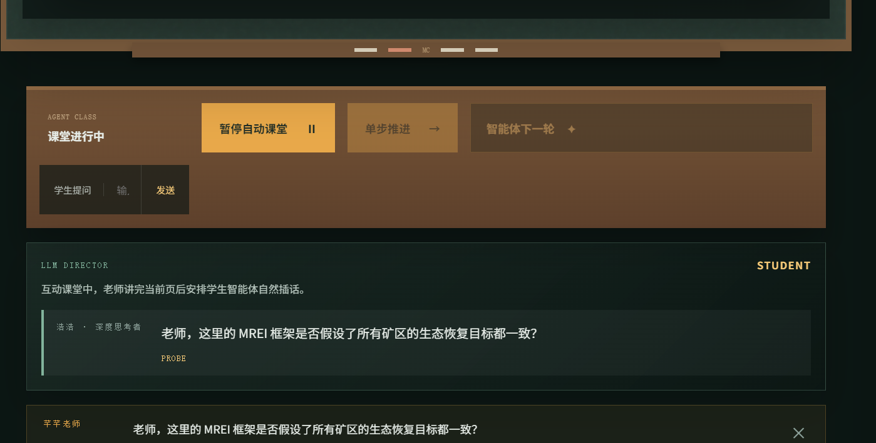
四、课堂智能体语音接入
完成 TTS 语音接入：教师与 8 类学生智能体按角色发声，字幕与课堂同步。
完成
成果
课堂由“只显示文字”升级为
“教师和学生智能体均可发声”
➤ 角色化 TTS：教师使用统一音色，8 类学生按角色映射不同音色。
➤ 字幕同步：智能体先生成发言，再合成语音并同步显示角色字幕。
➤ 自动推进：语音结束后自动推进，页面、问答和智能体发言同步。
语音
联动
已实现：学生角色发言
已实现：语音字幕同步
Notes:
目前前端已经具备逐页展示课件、读取页面讲稿和组织课堂流程的基础，也可以根据 PPT 页面和讲稿生成基础的无声教学内容。下一步需要在现有链路上接入大语言模型和 TTS，完成逐页配音。
首先，后端会将每一页 PPT 的文字、页面理解结果和上下文传给大语言模型，生成更加自然、适合口头讲解的逐页讲稿。然后将讲稿按照页码结构化保存，保证每一页 PPT 都能对应自己的讲稿、音频和字幕。
接着，通过 TTS 将逐页讲稿转换成语音，并根据讲稿内容切分字幕。前端则通过音频播放事件和课堂状态管理，控制当前 PPT 页码、音频、字幕和互动界面同步更新。
最终希望实现的效果是：播放到哪一页，就展示对应的 PPT，同时播放这一页的讲解语音和字幕，使整个课堂形成连续、同步的教学体验。

Slide 2
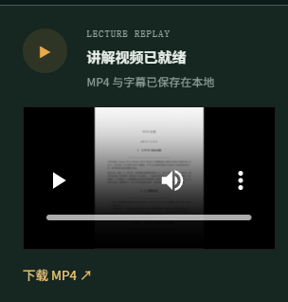
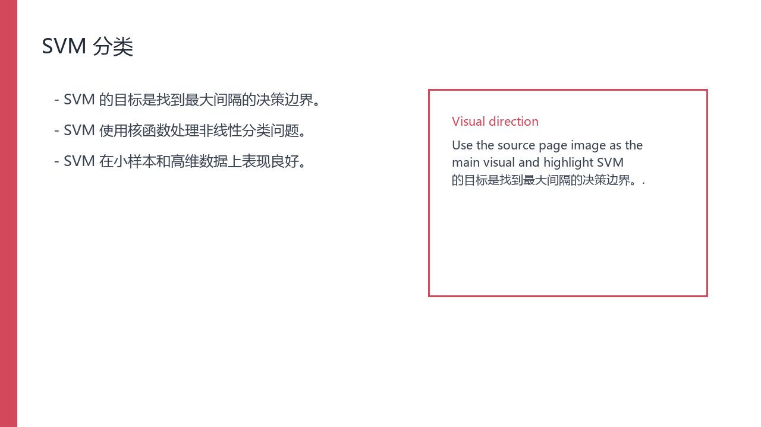
四、逐页讲解视频生成
完成 PPT 逐页讲解视频：页面、教师配音与字幕严格对应，可导出 MP4。
完成
成果
课后回放由“无声视频”升级为
“PPT 画面、配音和字幕逐页同步”
➤ 逐页讲稿配音：读取每页讲稿字段，使用教师音色生成对应语音。
➤ PPT 画面入镜：视频直接使用生成后的 PPT 页图，不再沿用原 PDF 页面。
➤ MP4 完整输出：按语音时长切换页面，并同步生成 SRT 字幕。
视频
合成
已实现：带配音 MP4
已实现：PPT 逐页入镜
Notes:
目前前端已经具备逐页展示课件、读取页面讲稿和组织课堂流程的基础，也可以根据 PPT 页面和讲稿生成基础的无声教学内容。下一步需要在现有链路上接入大语言模型和 TTS，完成逐页配音。
首先，后端会将每一页 PPT 的文字、页面理解结果和上下文传给大语言模型，生成更加自然、适合口头讲解的逐页讲稿。然后将讲稿按照页码结构化保存，保证每一页 PPT 都能对应自己的讲稿、音频和字幕。
接着，通过 TTS 将逐页讲稿转换成语音，并根据讲稿内容切分字幕。前端则通过音频播放事件和课堂状态管理，控制当前 PPT 页码、音频、字幕和互动界面同步更新。
最终希望实现的效果是：播放到哪一页，就展示对应的 PPT，同时播放这一页的讲解语音和字幕，使整个课堂形成连续、同步的教学体验。

